Slide 1
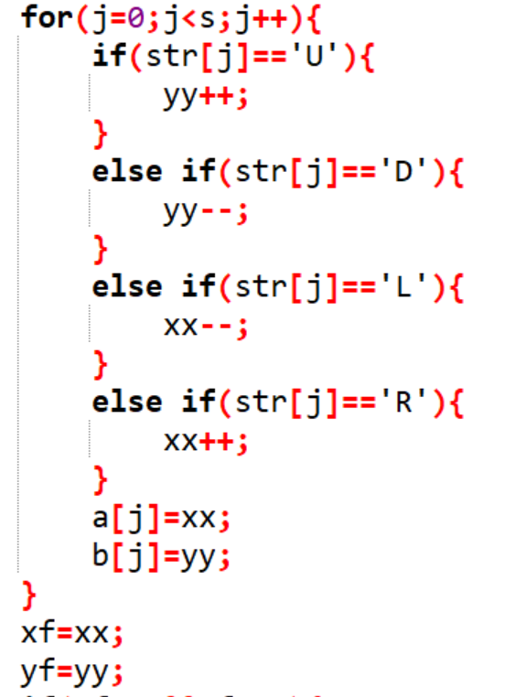
题目简述与分析
给定一个仅由 U, D, L, R 构成的字符串 S，其长度小于等于100，U对应向上跳一格，D对应向下跳一格，L对应向左跳一格，R对应向右跳一格。初始位置为（0,0），给定点（p,q）和字符串S，问能否到达点（p,q），若能，输出第一次到达时的弹跳次数；若不能，则输出-1。
输入：
第一行，一个正整数 T（1≤T≤5000
），表示数据组数。
对于每组数据：
第一行，一个正整数 |S|（1≤|S|≤100
），表示字符串 S 的长度。
第二行，两个正整数 p,q（−10^9≤p, q≤10^9）。
第三行，一个仅包含 U, D, L, R 的字符串 S
通过分析题目可得，最简单的思路就是暴力查找。但此题数据范围是-10^9到10^9，且每个测试点有5000组数据，暴力递归的话肯定会TLE。既然一步一步走行不通的话，我们可以尝试将步子跨大点，以一个S走过的路程为周期进行查找。xf、xy分别是一个周期内横纵坐标的变化量，a[j]、b[j]分别表示第j步后相对于周期开始时坐标的变化量。

Slide 2
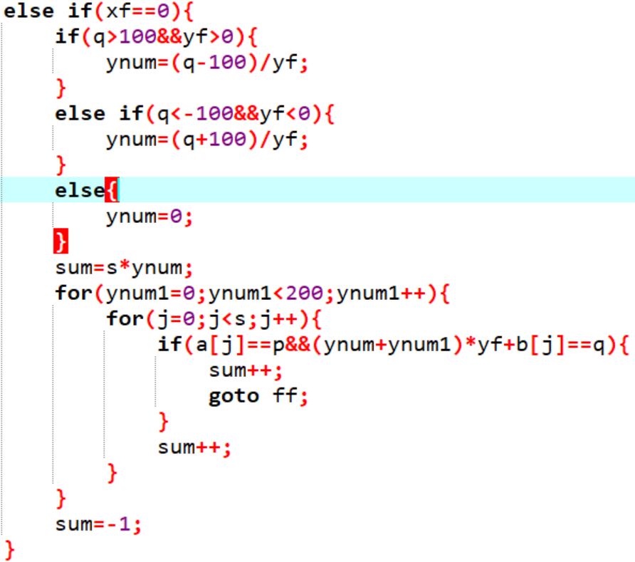
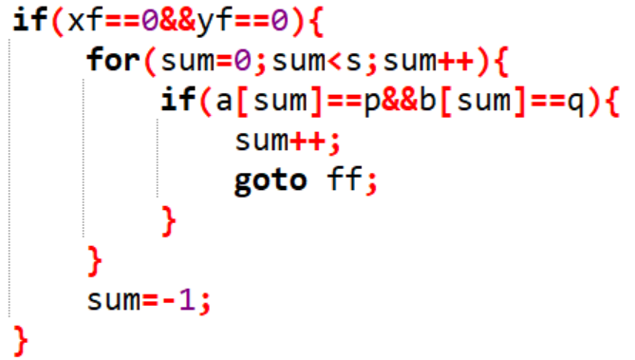
题目简述与分析
由于S的最大长度为100，所以在一个周期内横纵坐标的变化量绝对值之和不可能超过100。所以，我们可以在目标点的坐标前100个单位开始逐点查找，当查找至目标点后100个单位时查找结束。如果在这个范围内能够到达目标点，则输出总步数；如果不能，则再也没有可能到达目标点，输出-1。这里，我们分多种情况进行讨论，有xf=0且ty=0，xf=0，yf=0和均不为0.

Slide 3
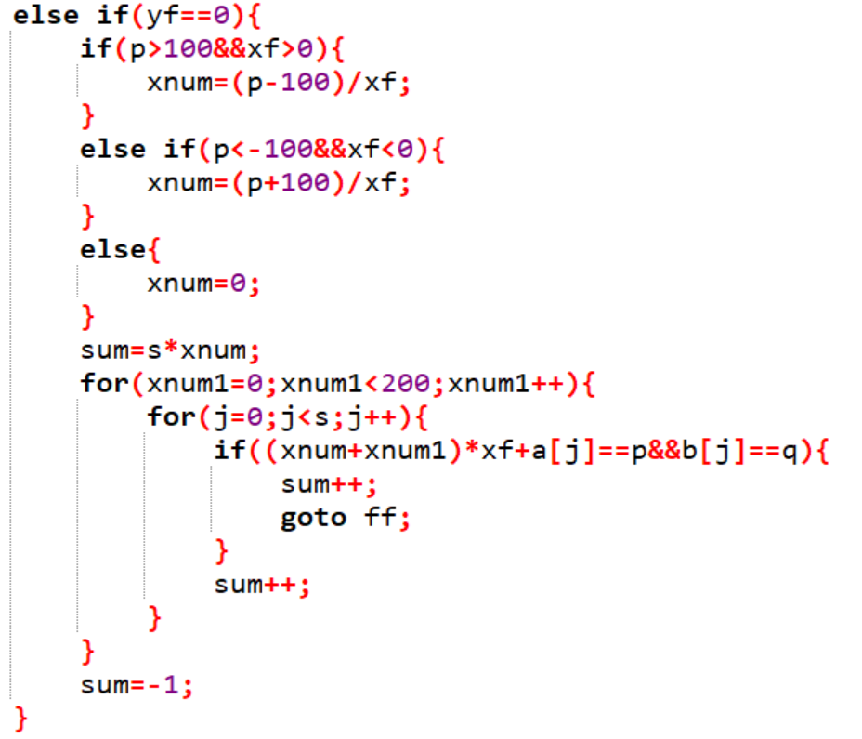
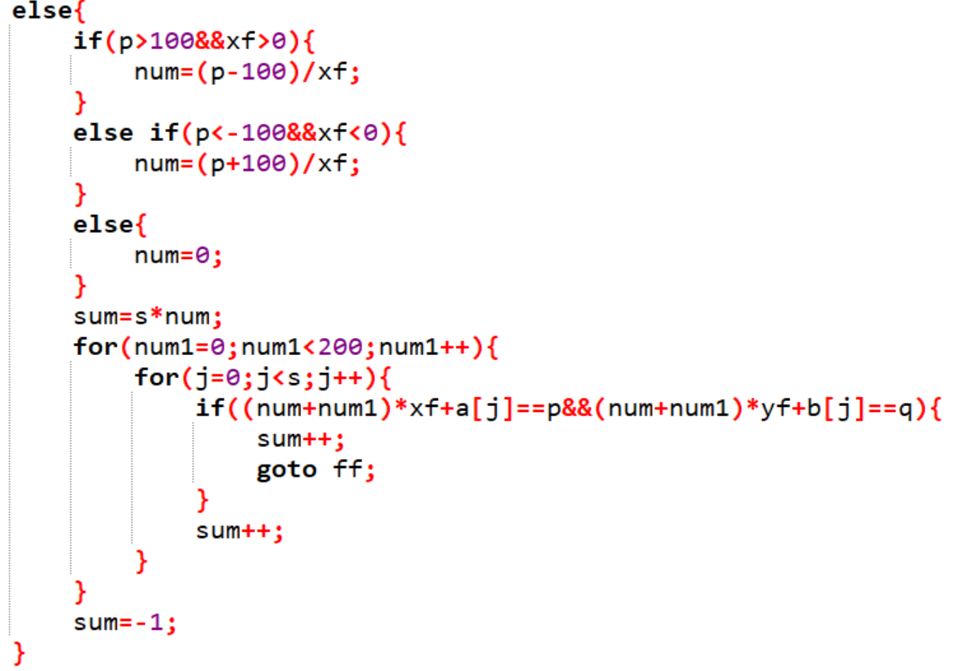
需要注意的是在计算路径长度时，要把之前走过的整周期内的步数加上，这样才是总移动次数。
题目简述与分析

